Slide 1
Water en watergeefsystemen
3. Water geven

Slide 2
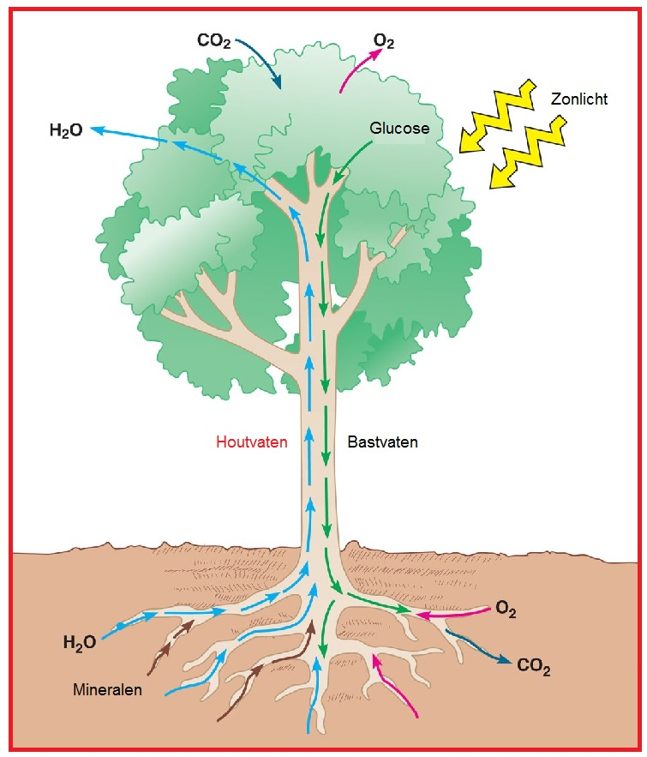
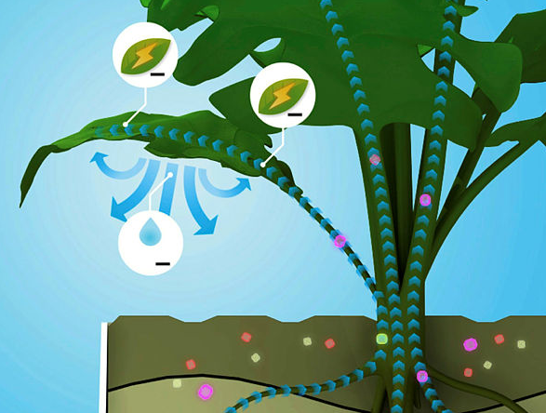
Terugblik
Functies van water:
Productie van suikers
Verbruikt bij fotosynthese
Transport van voedingsstoffen
Meststoffen van wortels naar bladeren
Suikers van bladeren naar gehele plant
Transport voedingsstoffen
Temperatuurregeling
Celspanning
Spanning
Stevigheid

Slide 3
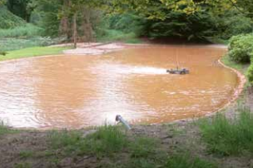
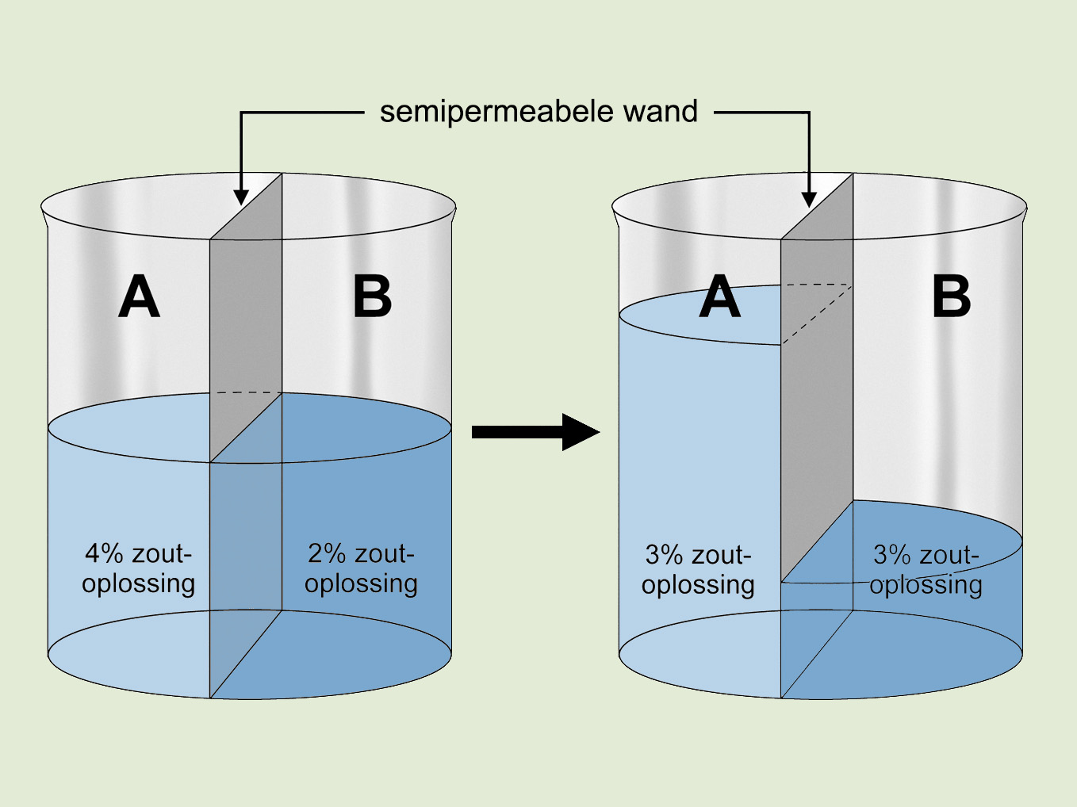
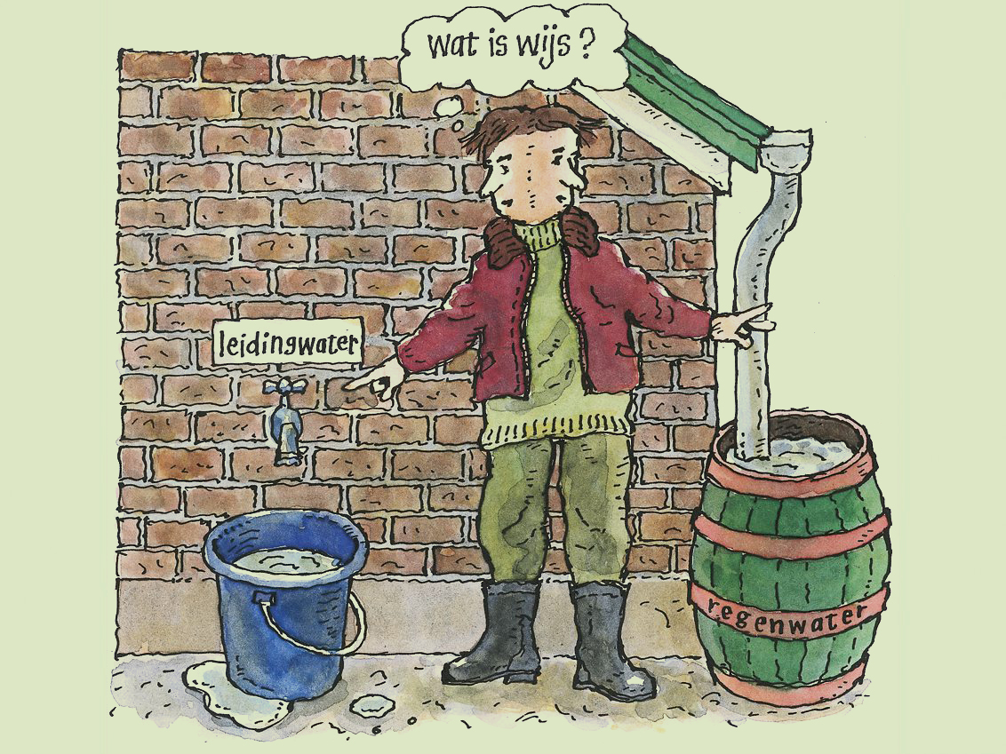
Terugblik
Waterstromen in de plant:
Osmose
Zoutconcentratie zoekt naar evenwicht
Hoger zoutgehalte in grond dan in wortels
Water (met het zout, dus meststoffen) wordt door wortels opgenomen
Soorten water

Slide 4
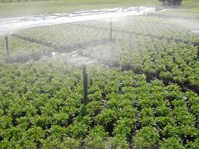
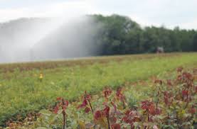
Terugblik
Kwaliteitsaspecten:
Filteren
Ontijzeren en beluchten
Ontzouten
Mengen
Ontsmetten
Waterbeheer

Slide 5
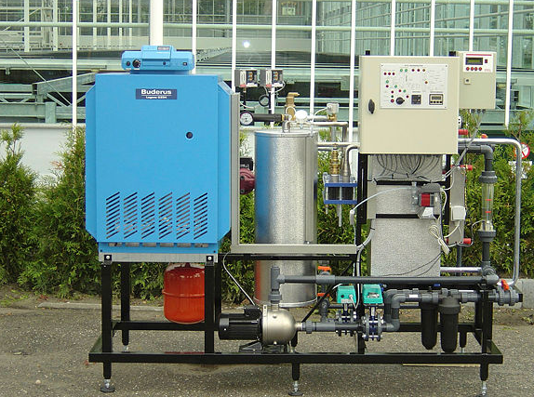
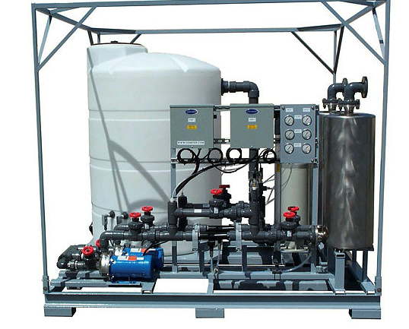
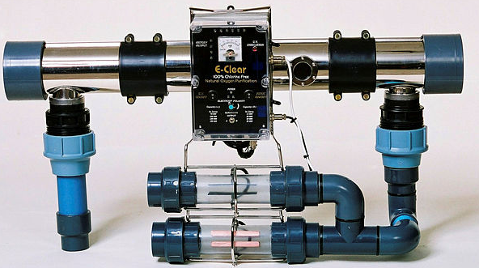
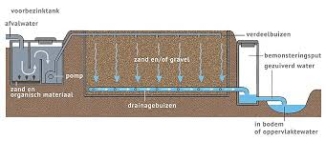
Terugblik
Verhitten
Tot 95 °C, levende organismen, ontkalken
Ozon
Toevoegen schadelijke ozon (O3), levende organismen, ontkalken
UV-belichting
Levende organismen, kost weinig energie
Biologisch filteren
Zandfilter met bacteriën die schadelijke bacteriën aanvallen
Water en watergeefsystemen
2. Waterkwaliteit en waterbeheer

Slide 6
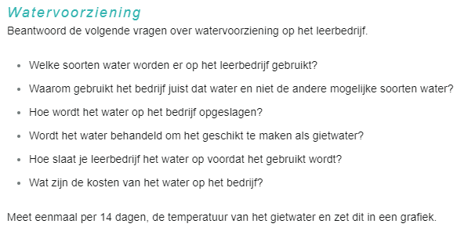
1.5 Opdracht
Water en watergeefsystemen
1. Water voor de plant

Slide 7
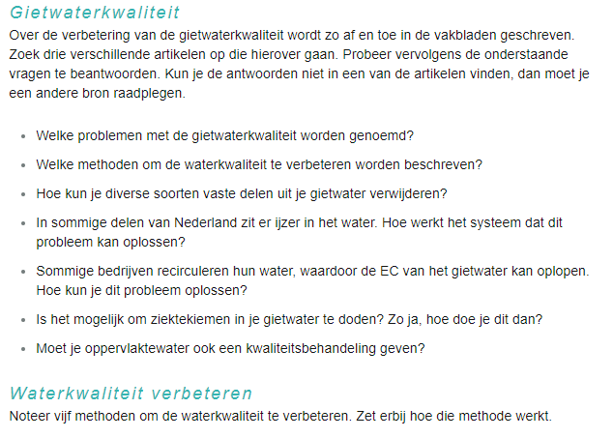
2.9 Opdracht
Water en watergeefsystemen
2. Waterkwaliteit en waterbeheer

Slide 8
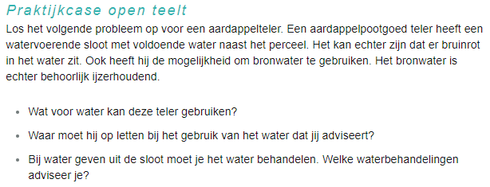
2.9 Opdracht
Water en watergeefsystemen
2. Waterkwaliteit en waterbeheer

Slide 9
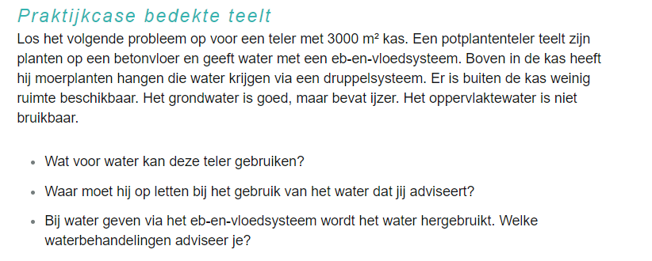

Slide 10
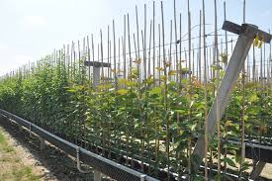
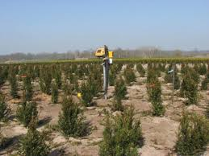
3.1 Water geven
“bepalen waterbehoefte gewas en op de juiste wijze van water voorzien”
Beregenen en infiltratie
Beregenen als nachtvorstbestrijding
Mobiele watergeefsystemen
Watergeefsysteem: regenleiding
Watergeefsysteem: druppelleiding
Watergeefsysteem: bevloeiingsmatten
Waterbehoefte gewas
Watergift instellen in de kas
Watergift instellen in vollegrondsteelt
Water en watergeefsystemen
3. Water geven

Slide 11
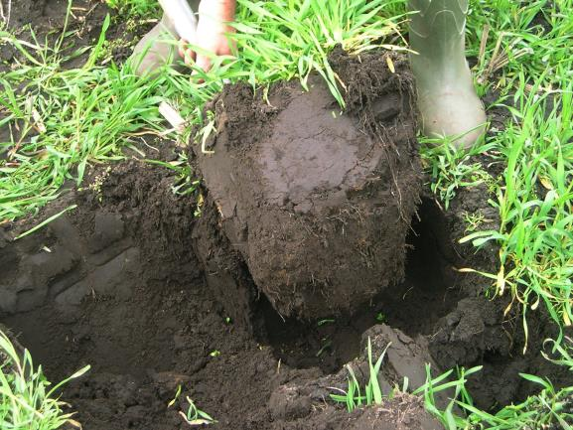
3.2 Beregenen en infiltratie
Beregenen in open teelten
Boomkwekerij, weilanden, bollenvelden, akkers etc.
Enkel wanneer regen en grondwater niet voldoende is
Begin van teelt op gang helpen
Beregenen in gesloten teelten
Containervelden, in kassen
Jaarrond manier van water geven
Water en watergeefsystemen
Bewortelingsdiepte
3. Water geven

Slide 12
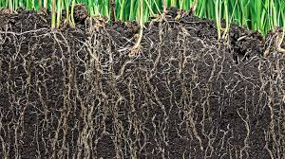
3.2 Beregenen en infiltratie
Voordelen beregenen:
Opbrengst verhoging
Voldoende voedingsstoffen opname
Mineralen opname
Versnellen kiemproces
Aanslaan na planten
Nadelen beregenen:
Grove druppels slaat de grond dicht
Ziekte verspreiding
Planten wortelen soms minder diep
Water en watergeefsystemen
3. Water geven

Slide 13
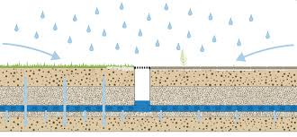
3.2 Beregenen en infiltratie
Infiltratie:
is een term uit de hydrologie, bodemkunde en het waterbeheer en betekent dat water in de bodem dringt en in de onverzadigde zone van de bodem komt. Als water in een bepaalde regio te weinig de kans krijgt om te infiltreren in de bodem, kan dit bijdragen aan waterschaarste in die regio.
Omgekeerde Infiltratie:
Is de sloot boven het peil van de drains te plaatsen zodat het water via de drainds terug loopt naar het perceel
Water en watergeefsystemen
3. Water geven

Slide 14
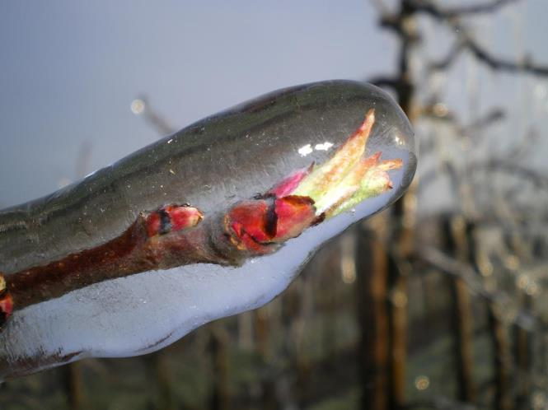
3.3 Beregenen als nachtvorstbestrijding
Beregenen tegen nachtvorst in fruitteelt
Bloesem beschermen tegen vorst
Beregen van bloesem met nevel
Bij bevriezing komt stollingswarmte vrij
Proces moet constant door gaan
Voorkomt bevriezing van plantcellen
Water en watergeefsystemen
3. Water geven

Slide 15
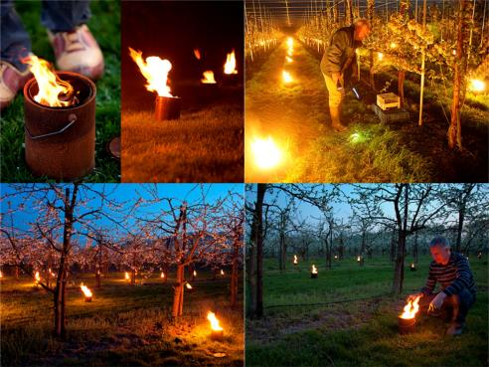
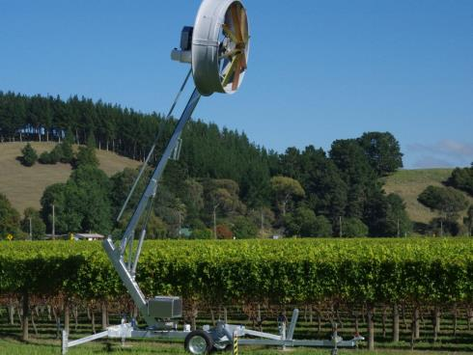
3.3 Beregenen als nachtvorstbestrijding
Lucht verwarmen
Wanneer beregening niet mogelijk is
Warme lucht voorkomt vorst
Mengen van lucht
Ventilator mengt warmere bovenlucht
met vorst aan de grond
Water en watergeefsystemen
3. Water geven

Slide 16
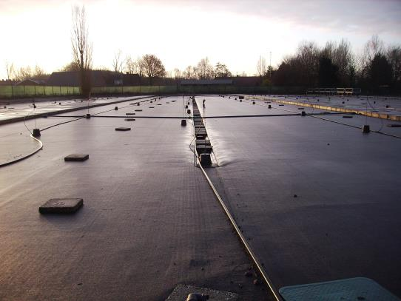
3.4 Mobiele watergeefsystemen
Mobiele watergeefsystemen
Sproeiers met vaste of losse buizen
Waterkanon met haspel
Gietbomen
Open teelten op rails
Gesloten teelten aan monorails, buizen of kokers
Water en watergeefsystemen
3. Water geven

Slide 17
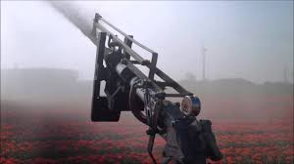
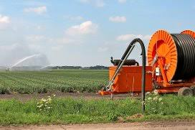
3.4 Mobiele watergeefsystemen
Water en watergeefsystemen
3. Water geven

Slide 18
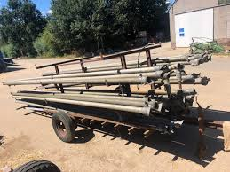
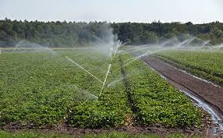
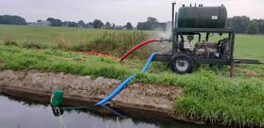
3.4 Mobiele watergeefsystemen
Water en watergeefsystemen
3. Water geven

Slide 19
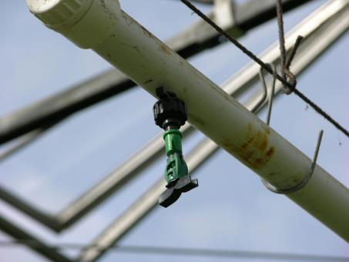
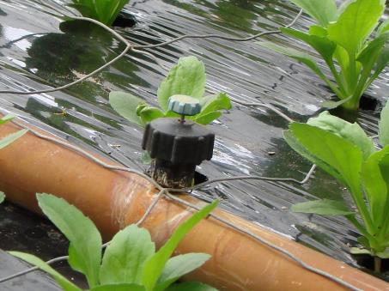
3.5 Watergeefsysteem: regenleiding
Regenleiding boven
Water geven, RV op peil houden
Regen of mist (nevel)
Vaak vervangen door gietbomen
Regenleiding onder
Gewas wordt minder nat
Schimmelgevoelige gewassen
Slechte verdeling
Water en watergeefsystemen
3. Water geven
Notes:
Voor opkweek van stek wordt vaak nog gebruik gemaakt van regenleidingen.

Slide 20
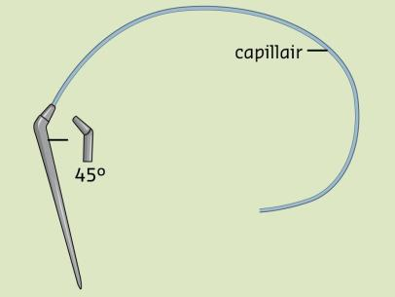
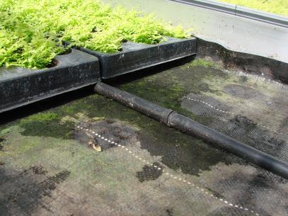
3.6 Watergeefsysteem: druppelleiding
Capillair systeem
Capillaire werking zorgt voor flow
Labyrintsysteem
Druppelaars die openen en sluiten bij bepaalde druk
Egale afgifte
Inlinesysteem
Slangen met gaatjes op bevloeiingsmat
Water en watergeefsystemen
3. Water geven

Slide 21
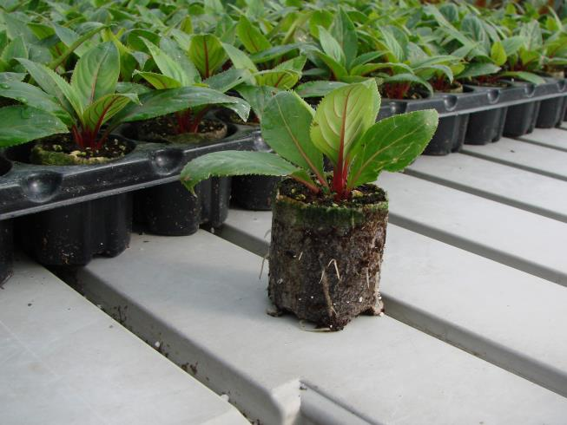
3.7 Watergeefsysteem: bevloeiingsmatten
Bevloeiingsmatten
Doeken houden vocht vast, zorgen voor gelijke verdeling
Bedekken met anti-worteldoek
Watergeven met inlinesysteem
Eb- en vloedsysteem
Teeltvloeren en teelttafels
Niet gericht water geven
alles of niets voor gelijke verdeling
Retourwater kan verontreinigd zijn
Water en watergeefsystemen
3. Water geven

Slide 22
3.8 Waterbehoefte gewas
Het water geven
Eén van de belangrijkste factoren in teelt
Groei en bloei sturen
Ziekte gevoeligheid
Afhankelijk van:
Soort en staat van gewas
Substraat
Weersomstandigheden
Water en watergeefsystemen
3. Water geven

Slide 23
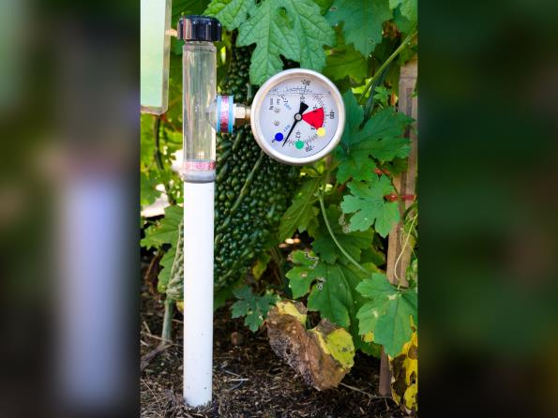
3.9 Watergift instellen in de kas
Computergestuurd watergeven
Aan de hand van stralingssom, tijd, temperatuur, staat van gewas etc.
Veelal in groenteteelten en opkweek (zaai, stek)
Tensiometer geeft inzicht in de capillaire werking van het gewas
Water en watergeefsystemen
3. Water geven

Slide 24
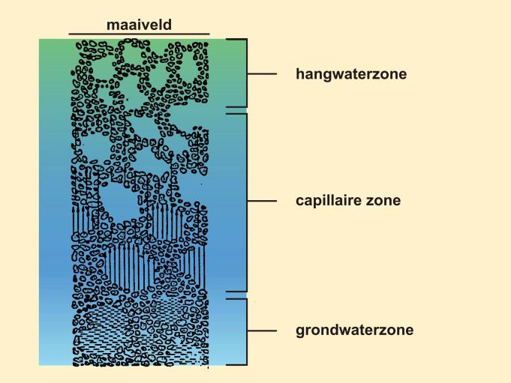
3.10 Watergift instellen in vollegrondsteelt
Watervoorraad bepalen
Grondwaterniveau
Capillaire zone
grondwater dat omhoog wordt gezogen
Hangwaterzone
bevat regenwater, te hoog voor grondwater
Watergift bepalen
Waterbehoefte
Weersomstandigheden, staat en soort van gewas etc.
Capaciteit watergeefinstallatie
Water en watergeefsystemen
3. Water geven

Slide 25
Afsluiting
Welke drie manieren zijn er om bloesem tegen vorst te beschermen?
Noem drie voorbeelden van mobiele watergeefsystemen.
Welke verschillende druppelleidingsystemen zijn er?
Noem vier factoren waar rekening mee moet worden gehouden bij het bepalen van de waterbehoefte van een gewas.
Water en watergeefsystemen
3. Water geven
Notes:
Beregenen, verwarmen en mengen van de lucht.
Sproeiers met vaste en losse buizen, waterkanon met haspel, gietwagen op rails (in buitenteelten) en als monorail of op buizen/kokers in kassen.
Het capillaire systeem, het labyrintsysteem en het inlinesysteem.
Weersomstandigheden, soort gewas, staat van gewas, huidige watervoorraad gewas, substraat/ondergrond van gewas, tijdstip van controleren/watergeven.

Slide 26
3.11 Opdracht

Slide 27
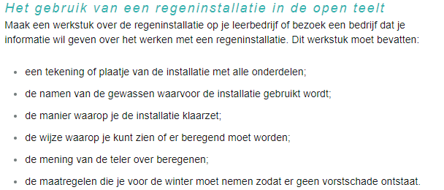
3.11 Opdracht
Water en watergeefsystemen
3. Water geven

